Slide 1


Projeto Edubot
Aula 02 – Evitando obstáculos
https://github.com/mendelson/edubot

Slide 2
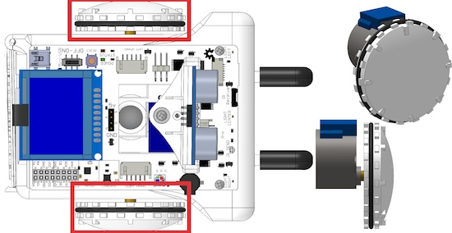
Movendo o Sparki

Slide 3
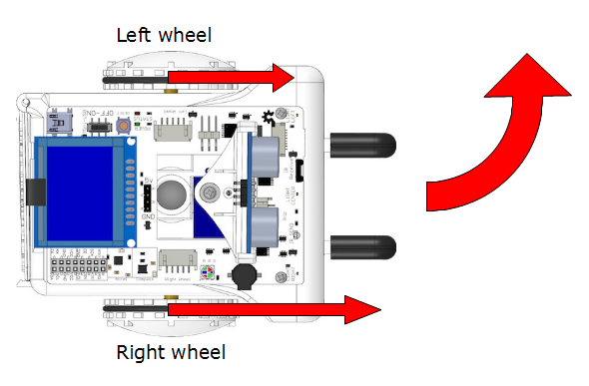
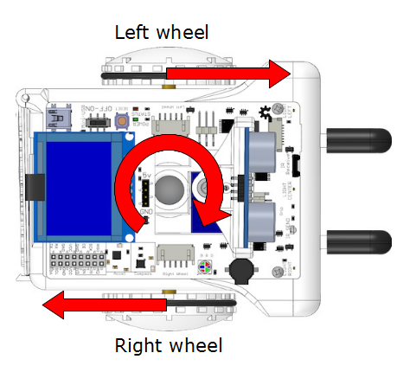
Movendo o Sparki
Direção diferencial – dois motores de passo

Slide 4
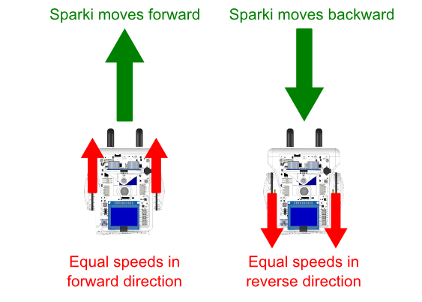
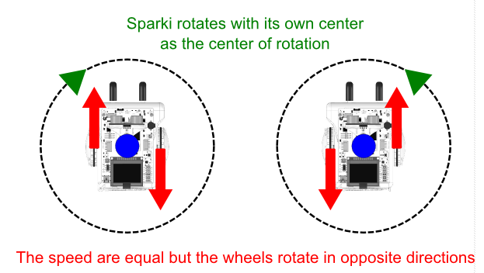
Movendo o Sparki

Slide 5
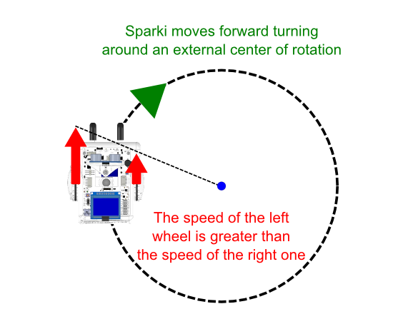
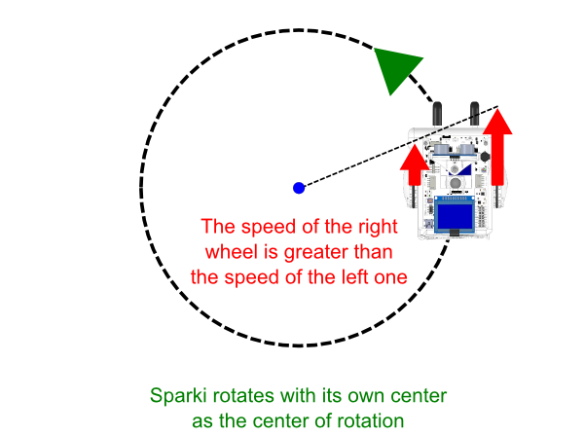
Movendo o Sparki

Slide 6
Movendo o Sparki - comandos
sparki.moveForward() ou sparki.moveForward(distancia_em_cm)
sparki.moveBackward() ou sparki.moveBackward(distancia_em_cm)
sparki.moveRight() ou sparki.moveRight(angulo_em_graus)
sparki.moveLeft() ou sparki.moveLeft(angulo_em_graus)
sparki.moveStop()
delay(tempo_em_milissegundos)

Slide 7
Movendo o Sparki
A partir de agora, certifique-se de que o seu robô está com pilhas carregadas e que o switch on/off está ligado!

Slide 8
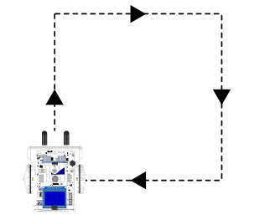
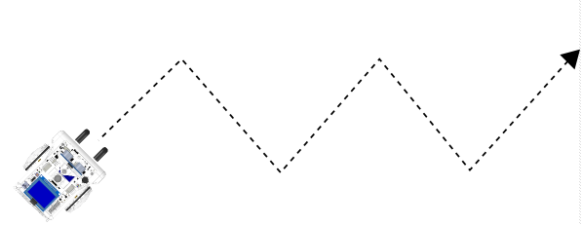
Movendo o Sparki - atividades
a
b

Slide 9
Movendo o Sparki – soluções propostas
a) aula_02_cod_1.ino
b) aula_02_cod_2.ino
Lembre-se: cada pessoa possui seu próprio estilo de programar! Sua solução pode ser diferente da nossa, porém também certa!

Slide 10
Movendo o Sparki - extra
Como fazer movimentos suaves, como um círculo?
Precisamos controlar a velocidade de CADA roda! Mas como?

Slide 11
Movendo o Sparki - extra
sparki.motorRotate(int motor, int direcao, int velocidade)
sparki.motorStop(int motor)
Aonde
motor = MOTOR_LEFT ou MOTOR_RIGHT
direcao = DIR_CW (sentido horário) ou DIR_CCW (sentido anti-horário)
Velocidade = porcentagem que indica a velocidade de rotação (de 0 até 100)

Slide 12
Movendo o Sparki – atividade extra
Faça o Sparki andar em um círculo cujo centro não é o seu próprio eixo de rotação.
Solução proposta: aula_02_cod_3.ino

Slide 13
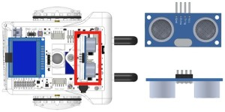
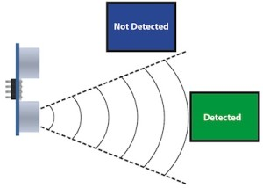
Sensor ultrassônico

Slide 14
Sensor ultrassônico – único comando
sparki.ping() -> retorna distância medida em centímetros

Slide 15
Servo motor – o pescoço do Sparki
sparki.servo(angulo_em_graus) -> utilizar valores de -80 até, no máximo, 80, para evitar que o sensor encoste na tela de LCD e force o motor.

Slide 16
Revisando – tela de LCD
sparki.clearLCD() -> limpa a tela
sparki.print (“meu texto”) ou sparki.print(variavel) -> prepara o conteúdo para ser mostrado na tela. Não há quebra de linha
Para quebrar linha, utilize sparki.println(“meu texto”) ou sparki.println(variável).
sparki.updateLCD() -> imprime na tela

Slide 17
Projeto de hoje
Faça um robô que desvia dos obstáculos.
Utilize o sensor ultrassônico para medir as distâncias.
Se o valor medido for pequeno (ou seja, há um obstáculo), faça o robô olhar para os dois lados e medir as distâncias.
Então, o robô deve ir para o lado que tem mais espaço (maior distância medida).
Solução proposta: aula_02_cod_4.ino

Slide 18
Próxima aula...
Controlando o Sparki com um controle remoto!

